Slide 1
Omówienie zagadnień nr. 9,21, 3B
Kamil Muszyński

Slide 2
9. Modele warstwowe sieci komputerowych (Model sieci ISO i TCP/IP, enkapsulacja i dekapsulacja danych, jednostki danych w warstwach)
21. Rodzaje przerwań i ich zastosowanie (Pojęcie przerwania, klasyfikacja przerwań, maskowanie przerwań, kontroler przerwań, wektory przerwań, strategie i cykl obsługi przerwania, rola stosu)
3B. Charakterystyka wybranego interfejsu komunikacyjnego (I2C, RS232, USB, SPI, 1-Wire)

Slide 3
9. Modele warstwowe sieci komputerowych

Slide 4
Model warstwowy – Modele definiują komunikację poprzez internet. Składają się one na warstwy, każda wykonująca swoją funkcję. Dzięki takim strukturom możemy zachować uniwersalny dostęp do informacji, niezależnie od rozwiązania użytego przez producenta sprzętu z którego korzystamy. Określamy 2 modele:
TCP/IP
ISO
Notes:
Model warstwowy – Modele definiują komunikację poprzez internet. Składają się one na warstwy, każda wykonująca swoją funkcję. Dzięki takim strukturom możemy zachować uniwersalny dostęp do informacji, niezależnie od rozwiązania użytego przez producenta sprzętu z którego korzystamy.

Slide 5
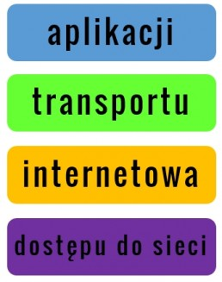
TCP/IP
TCP/IP, nazywane modelem protokołów, składa się z 4 warstw:

Slide 6
Warstwy spełniają następujące zadania:
Aplikacji – Warstwa najbliższa uczestnikowi, daje dostęp do podstawowych usług sieciowych. Dzięki niej korzystamy z WWW, poczty czy przeglądarki. Używa protokołów takich jak FTP (File Transfer Protocol) czy HTTP
Transportu – Odpowiada za dostarczenie danych oraz odpowiednie przekonwertowanie ich tak, aby odpowiednie aplikacje były w stanie je odebrać.
Internetowa – Ustalają drogę do urządzenia docelowego, oraz adresuje dane poprzez adresy IP.
Dostępu do sieci – Przekazuje i adresuje dane poprzez połącznie między urządzeniami sieciowymi.
Notes:
Aplikacji – Warstwa najbliższa uczestnikowi, daje dostęp do podstawowych usług sieciowych. Dzięki niej korzystamy z WWW, poczty czy przeglądarki. Używa protokołów takich jak FTP (File Transfer Protocol) czy http.
Transportu – Odpowiada za dostarczenie danych oraz odpowiednie przekonwertowanie ich tak, aby odpowiednie aplikacje były w stanie je odebrać. . W niej dodawane sa informacje sterujące i numery portow aplikacji pozwalające okreslic typ przeslanych danych.
Intenetowa – Ustalają drogę do urządzenia docelowego, oraz adresuje dane poprzez adresy IP.
Dostępu do sieci – Przekazuje dane poprzez ramki opatrywanie adresem fizycznym urządzenia wysyłającego wiadomość oraz adresem fizycznym rutera, do którego podłączony jest komputer, z którego wysyłamy wiadomość. Przekonwertowuje dane na zera i jedynki.

Slide 7
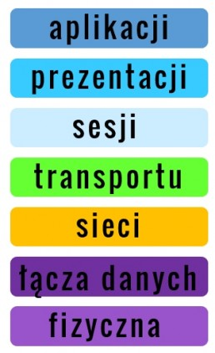
ISO
ISO, nazywane modelem odniesienia, składa się z 7 warstw:

Slide 8
Warstwy spełniają następujące zadania:
Aplikacji – Działa tak samo jak TCP, pozwala użytkownikowi korzystać z aplikacji sieciowych.
Prezentacji – Odpowiada za formatowanie, szyfrowanie i kompresję danych, aby mogły być poprawnie odczytane na różnych systemach.
Sesji - Utrzymuje i zarządza sesjami komunikacyjnymi między urządzeniami. Synchronizuje połączenia i zarządza nimi.
Transportu – Tak jak TCP, segmentacja, kontrola błędów, itp.
Sieci – Wyznacza trasę, adresuje i zapewnia sprawną łączność między punktami.
Łącza danych - Zajmuje się bezpośrednim przesyłaniem ramek danych między sąsiadującymi urządzeniami oraz detekcją błędów transmisji
Fizycznych - koduje dane do postaci czystych bitów (zer i jedynek) i przesyła je poprzez medium transmisyjne do odpowiednich urządzeń.
Notes:
warstwa aplikacji - funkcję są bardzo podobne do tych z modelu TCP/IP, pozwalają użytkownikom końcowym sieci korzystać z aplikacji sieciowych.
warstwa prezentacji- przekazuje do warstwy aplikacji informacje o zastosowanym formacie danych, np. informuje jakie typy plików będą przesyłane, odpowiada ona również za odpowiednie zakodowanie danych na urządzeniu źródłowym i ich dekodowanie na urządzeniu docelowym.
warstwa sesji - zarządzająca sesjami użytkowników korzystających np. ze stron WWW czy komunikacji video.
warstwa transportu - to samo co w modelu TCP/IP.
warstwę sieci - odpowiednik warstwy internetowej modelu TCP/IP czyli znowu bardzo podobne funkcje, takie jak adresowanie i wyznaczanie najlepszej ścieżki przesyłu danych.
warstwa łącza danych - zadaniem jest kontrola dostępu do medium transmisyjnego, a także adresowanie danych, tym razem jednak w celu przesyłania ich pomiędzy hostami w sieci LAN.
warstwa fizyczna - koduje dane do postaci czystych bitów (zer i jedynek) i przesyła je poprzez medium transmisyjne do odpowiednich urządzeń

Slide 9
Enkapsulacja/Dekapsulacja danych
Enkapsulacją nazywamy proces przechodzenia danych przez warstwy. Podczas przejść dodawane są informacje sterujące (nagłówki) związane z działającym protokołem.
Dekapsulacja to proces odwrotny do enkapsulacji. Działa na urządzeniu odbiorcy, i polega na zdejmowaniu nagłówków.
Notes:
W tym systemie drogę przez te warstwy nazywamy enkapsulacja i dekapsulacja. Enkapsulacją nazywamy proces przechodzenia danych od wysyłającego. Podczas przejść dodawane są informacje sterujące (nagłówki) związane z działającym protokołem. Dekapsulacja to proces odwrotny do enkapsulacji. Działa na urządzeniu odbiorcy, i polega na zdejmowaniu nagłówków.
Obydwa modele funkcjonują podobnie, natomiast model ISO rozbija warstwy aplikacji i dostępu do sieci na kilka warstw, funkcjonuje jako standard referencyjny do projektowania sieci komputerowych. Model TCP natomiast jest powszechnie używany na codzien.

Slide 10
21. Rodzaje przerwań i ich zastosowanie

Slide 11
Przerwanie to sygnał wysyłany do procesora, powodujący zatrzymanie i zapisanie aktualnego stanu wykonywanego programu, i przejście do innej instrukcji. Po wykonaniu zadania związanego z przerwaniem, może on powrócić do wcześniejszego programu.
Przerwania dzielimy na dwie grupy:
Sprzętowe
Zewnętrzne
Wewnętrzne
Programowe
Notes:
Przerwanie to sygnał wysyłany do procesora, powodujący zatrzymanie i zapisanie aktualnego stanu wykonywanego programu, i przejście do innej instrukcji. Po wykonaniu zadania związanego z przerwaniem, może on powrócić do wcześniejszego programu.
Zapisywanie stanu programów jest wykonywane przez stos. Stos, kiedy przychodzi przerwanie, zachowuje adres instrukcji, zawartość rejestrów i flagi.
Przerwania klasyfikujemy na sprzętowe, które dzielimy na zewnętrzne i wewnętrzne, i programowe

Slide 12
Przerwanie sprzętowe:
Zewnętrzne – Służą do komunikacji z peryferiami (klawiatura, dyski)
Wewnętrzne (wyjątki) – Są inicjowane przez system. Obsługują sytuacje wyjątkowe, takie jak błędy, przepełnienia.
Przerwania programowe:
Wywoływane przez instrukcje w kodzie, pozwalają na komunikację z systemem, np. odwołania do BIOSu.
Notes:
Przerwania sprzętowe zewnętrzne – pochodzą z urzadzen zewnętrznych, sluza do komunikacji miedzy nimi a komputerem.
Przerwania sprzętowe wewnętrzne (nazywane wyjątkami) - to specjalny rodzaj przerwania generowanego przez procesor, zwykle w odpowiedzi na błąd lub nietypową sytuację w czasie wykonywania programu. Obsługuje go system operacyjny podobnie jak zwykłe przerwanie, choć wyjątki mogą mieć inny priorytet.
Typowe sytuacje wywołujące wyjątek to: – dzielenie przez zero, – naruszenie ochrony pamięci, – dostęp do nieistniejących zasobów, – próba użycia nieprawidłowego rozkazu, – odwołanie do strony pamięci przeniesionej do pamięci masowej.
Celem obsługi wyjątku jest najczęściej przywrócenie poprawnego działania programu lub systemu.
Przerwania programowe - Są wywoływane poprzez użycie odpowiednich rozkazów procesora – odpowiadają podprogramom. Przerwania programowe stosuje się w następujących przypadkach: w odwołaniach do funkcji BIOSu, w żądaniach dostępu do zasobów / funkcji systemu operacyjnego, do komunikacji z aplikacjami uruchamianymi w tle (programy rezydentne).

Slide 13
Przerwania maskowalne i niemaskowalne
Przerwania mniej ważne nazywamy maskowalnymi, natomiast ważniejsze określamy jako niemaskowalne. Procesor traktuje przerwanie niemaskowalne jako priorytet, więc każde przerwanie maskowalne zostaje zignorowane lub odłożone na później. Przypadki niemaskowalne wiążą się często z poważniejszymi awariami, które muszą być natychmiast rozwiązywane.
Notes:
Przerwania dzielimy na maskowalne i niemaskowalne -
Przerwania mniej ważne nazywamy maskowalnymi, natomiast ważniejsze określamy jako niemaskowalne. Procesor traktuje przerwanie niemaskowalne jako priorytet, więc każde przerwanie maskowalne zostaje zignorowane lub odłożone na później. Przypadki niemaskowalne wiążą się często z poważniejszymi awariami, które muszą być natychmiast rozwiązywane. (np. nieusuwalne bledy pamieci).

Slide 14
Kontroler przerwań
Kontroler przerwań - układ nadający priorytety przerwaniom, funkcjonuje jako pośrednik pomiędzy procesorem i wieloma źródłami, które jednocześnie mogą żądać przerwania.
Cykl przerwania:
Zgłoszenie przerwania
Przejście do procedury obsługi przerwania
Wykonanie instrukcji
Powrót do programu
Notes:
Przerwania są zarządzane przez kontroler, czyli układ nadający priorytety przerwaniom, funkcjonuje jako pośrednik pomiędzy procesorem i wieloma źródłami, które jednocześnie mogą żądać przerwania. Egzekwowany jest wtedy cykl przerwania, który działa w nastepujacy sposób:
Zgloszenie przerwania
Przejscie do procedury obsługi przerwania
Wykonanie instrukcji
Powrot do programu
W ogólności podprogram obsługi przerwania ma za zadanie wykonanie czynności właściwych dla zapewnienia poprawnego działania systemu w odpowiedzi na sytuację wyjątkową, która spowodowała przerwanie normalnej pracy procesora.

Slide 15
Procedury obsługi przerwań
Procedura obsługi przerwania powinna:
Zapamiętać stan rejestrów procesora,
Wykonać niezbędne rozkazy,
Przed zakończeniem odtworzyć stan procesora sprzed wystąpienia przerwania.
Wektor przerwań - adres w pamięci, pod którym znajduje się procedura obsługi przerwania. Procesor po otrzymaniu przerwania skacze do tego adresu.
Notes:
Zazwyczaj procedura obsługi przerwania powinna:
Zapamiętać stan rejestrów procesora,
Wykonać niezbędne rozkazy,
Przed zakończeniem odtworzyć stan procesora sprzed wystąpienia przerwania.
Zwiazanym z tym terminem jest Wektor przerwań, czyli adres w pamięci, pod którym znajduje się procedura obsługi przerwania. Procesor po otrzymaniu przerwania skacze do tego adresu.

Slide 16
3B. Charakterystyka wybranego interfejsu komunikacyjnego

Slide 17
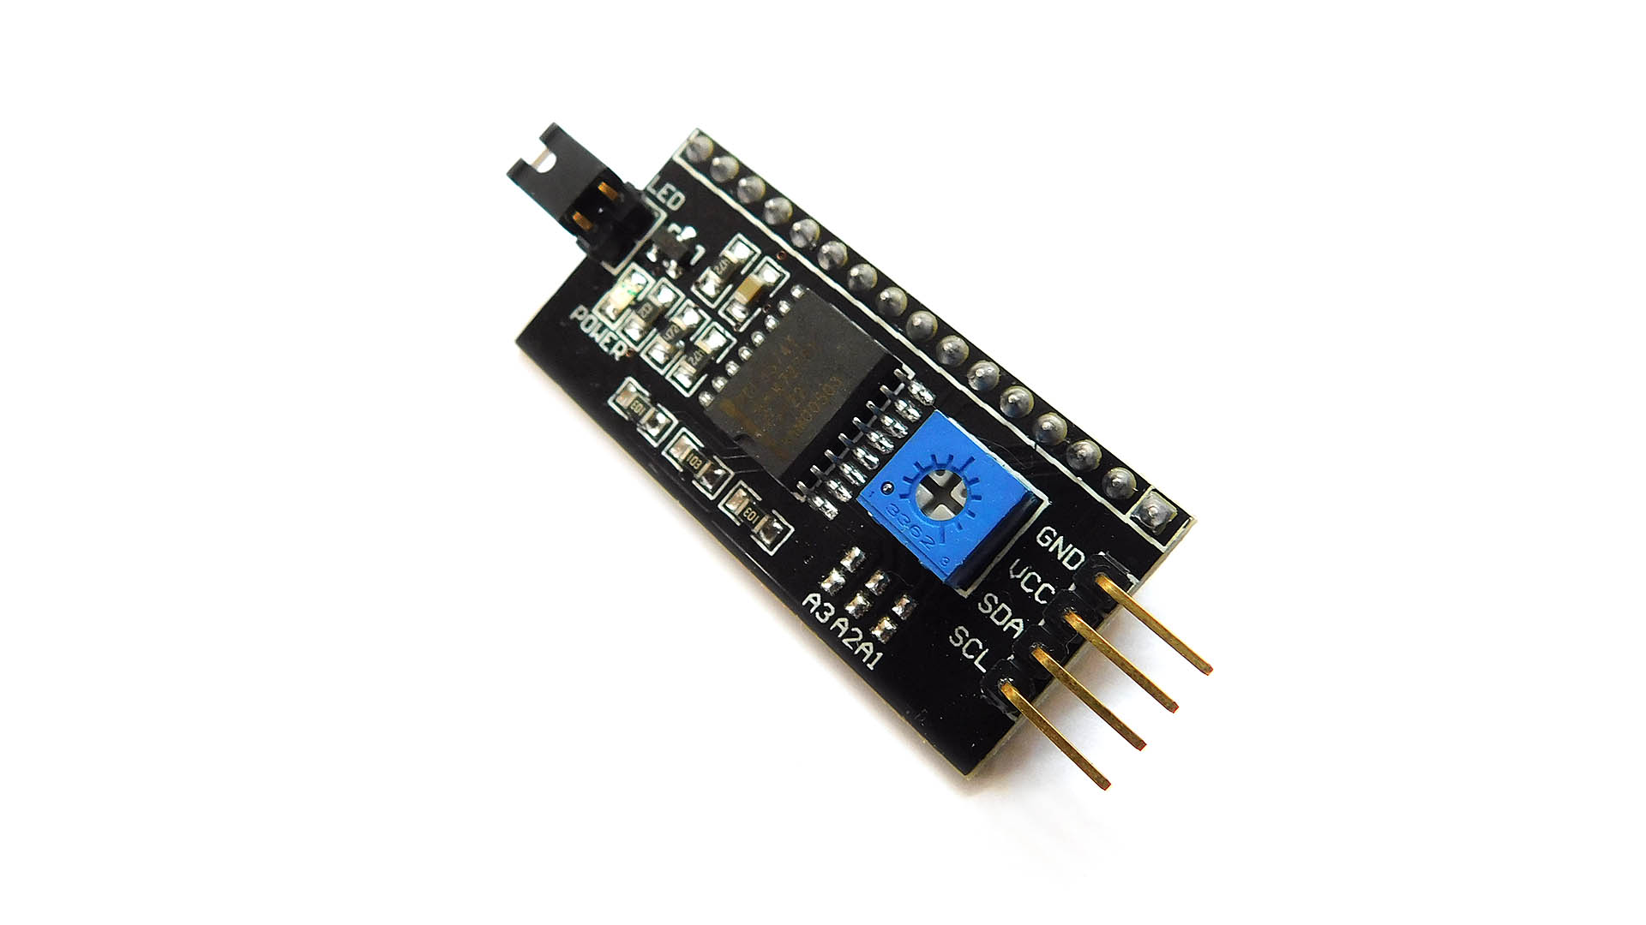
I2C
I2C (Inter-Integrated Circuit) to magistrala komunikacyjna wykorzystująca dwie linie: SDA (dane) i SCL (zegar). Umożliwia komunikację wielu urządzeń z jednego mikrokontrolera.
Notes:
czyli inter intergrated circuit, jest szeregową, dwukierunkowa magistrala sluzaca do przesylania danych wewnątrz urzadzen. Działa jako układ master-slave, gdzie masterem jest mikrokontroler, slave – ekspandery, czujniki, pamięci itp. Każde z tych urzadzen posiada indywidualny adres. I2C wykorzystuje dwie dwukierunkowe linie: SDA (linia danych) oraz SCL (linia zegara). Sygnalem rozpoczęcia transmisji jest opadajaca linia SDA, a SCL w stanie wysokim. Wtedy można rozpocząć przesył danych. Podczas procesu zachowywane sa nastepujace reguly: zmiana stanu SDA może nastąpić jedynie gdy SCL zachowuje stan niski, odczytywanie sda przez odbiornik wymaga stanu wysokiego SCL. Przesylanie w postaci bitow wykonywane jest w kolejności od najstarszego i najważniejszego do najmłodszego i najmniej znaczącego bitu. Pierwszy bajt zawiera adres urządzenia podrzędnego i kierunek transmisji (0 – zapis danych z master do slave, 1 – odczytane ze slave do master). Przesył danych zakończony jest sygnałem STOP, czyli narastajaca linia SDA, gdy SCL jest w stanie wysokim.

Slide 18
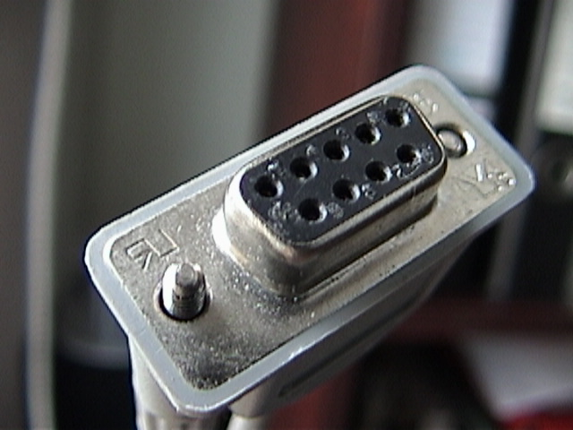
RS232
RS-232 to standard komunikacji szeregowej służący do przesyłania danych między komputerami a urządzeniami peryferyjnymi, takimi jak modemy czy terminale. Transmisja odbywa się bit po bicie przez dwa główne przewody: TxD (nadajnik) i RxD (odbiornik).
Notes:
RS232, realizujący transmisję szeregowa, opracowano w 1962 r, natomiast w 1986 r standardem stala się jego najbardziej popularna wersja rs232c. Sluzy do szeregowej wymiany danych miedzy urządzeniami określanymi jako DTE (Data Terminal Equipment) i DCE(Data Communication Equipment), (DCE – urządzenie zewnetrzne). RS standardaryzuje poziomy napiec, parametry mechaniczne i logiczne. Do komunikacji używamy poziomów logicznych, gdzie stan wysoki (1) działa na przedziale -3 do -25 Voltow, a stan niski (0) od 3 do 25 voltow. Gdy lacze jest nieaktywne, utrzymywane jest na poziomie wysokim. Sygnaly nadawane możemy podzielić na sygnaly danych, sygnaly sterujące i sygnaly kontrolne. Podstawowa komunikacja wymaga jedynie polaczenia liń danych TxD i RxD.

Slide 19
USB
Uniwersalna magistrala szeregowa, wyróżniająca się duża uniwersalnością w obsługiwanych urządzeniach peryferyjnych. Dzieki temu urządzenia sa automatycznie wykrywane i rozpoznawane, oraz sa w stanie odpowiednio przesylac dane lub być zasilane.
Notes:
Uniwersalna magistrala szeregowa, wyróżniająca się duża uniwersalnością w obsługiwanych urządzeniach peryferyjnych. Dzieki temu urządzenia sa automatycznie wykrywane i rozpoznawane, oraz sa w stanie odpowiednio przesylac dane lub być zasilane

Slide 20
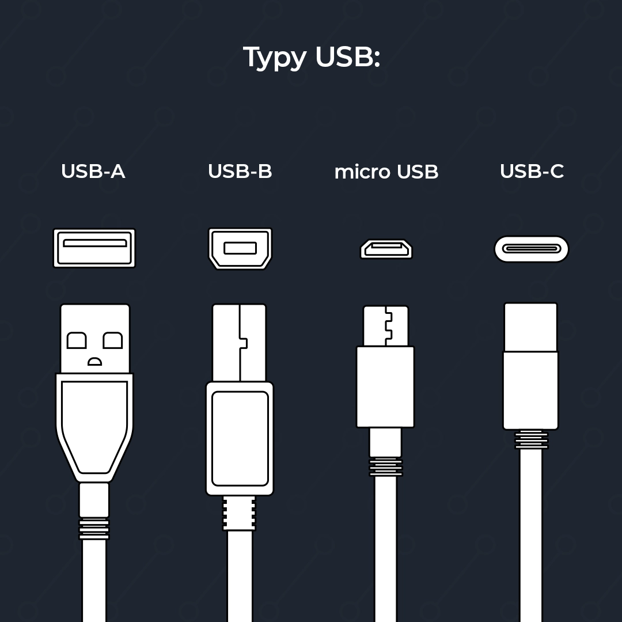
Typy USB
Wyróżniamy 3 główne typy USB:
USB A
USB B
USB C
Istnieją również podwarianty:
micro USB i mini USB
Notes:
Wyróżniamy 3 glowne typy: usb A, usb B i usb C.
USB A – najpowszechniejszy typ, wspolczesnie używany w większości urzadzen peryferyjnych. Obsluguje standardy usb od 2.0 do 3.2.
USB B – Stosowany w urządzeniach glownie biurowych, wymagających wyższych predkosci przesylania danych.
USB C – najnowszy typ, zaprojektowany z mysla o urządzeniach przenośnych. Osiaga największa predkosc transferu danych, dzięki obsłudze systemu USB 4.0.
Istnieja również podwarianty mini i micro USB, stworzone przede wszystkim do komunikacji z urządzeniami mobilnymi. Sa one natomiast wypierane przez USB C.
W każdej odmianie zawsze znajdziemy 4 przewody – przewod uziemienia, wysylania, odbierania danych i napięcia.

Slide 21
4 tryby porozumienia:
Izochroniczny – Ciągły, szybki i jednokierunkowy przekaz. Wykorzystywany tam, gdzie potrzebny jest stały przepływ pakietów np. kamery, głośniki.
Sterujący – służy do wydawania poleceń urządzeniom (adresacja).
Przerwaniowy – dla urządzeń wymagających szybkiej reakcji, ale przesyłających mało danych. (mysz, klawiatura)
Masowy – wykorzystywany podczas obsługi danych o dużej objętości (pendrive, drukarka)
Notes:
Po podlaczeniu przewodu nadaje się mu adres, a później sprawdza w jaki sposób urządzenie chce się porozumieć. Rozrozniamy 4 tryby:
Izochroniczny – Ciagly, szybki i jednokierunkowy przekaz. Wykorzystywany tam, gdzie potrzebny jest staly przepływ pakietow np. kamery, glosniki.
Sterujacy – sluzy do wydawania polecen urządzeniom (adresacja).
Przerwaniowe – dla urządzeń wymagających szybkiej reakcji, ale przesyłających mało danych. (mysz, klawiatura)
Masowy – wykorzystywany podczas obsługi danych o dużej objetosci (pendrive, drukarka)

Slide 22
5 głównych standardów USB:
USB 1.1 – 1998, zaledwie 12Mbps
USB 2.0 – pracuje w systemie half-duplex (dane przesyłane tylko w jedna stronę w tym samym czasie). Zapewnia transfer na poziomie 480Mbps.
USB 3.0 – kompatybilny z usb 2.0, korzysta z magistrali superspeed zapewniająca 4,8 Gbps.
USB 3.1 – znany jako superspeed+, zapewnił wzrost szybkości aż do 10 Gbps.
USB 4 – zaprezentowany w 2019, skierowany wyłącznie do USB C, pozwala na przepływ 40Gbps.
Notes:
W zaleznosci od rodzaju USB, każdy z nich może obslugiwac rozne standardy. Rorzorniamy 5 glownych standardow:
USB 1.1 – najstarszy (1998), i najwolniejszy - zaledwie 12Mbps
USB 2.0 – pracuje w systemie half-duplex (dane przesylane tylko w jedna strone w tym samym czasie). Zapewnia transfer na poziomie 480Mbps.
USB 3.0 – kompatybilny z usb 2.0, korzysta z magistrali superspeed zapewniajaca 4,8 Gbps.
USB 3.1 – znany jako superspeed+, zapewnil wzrot szybkości az do 10 Gbps.
USB 4 – zaprezentowany w 2019, skierowany wyłącznie do USB C, pozwala na przepływ 40Gbps.

Slide 23
SPI
SPI to szybki, synchroniczny protokół komunikacyjny typu master–slave, umożliwiający pełnodupleksową (jednoczesną dwukierunkową) wymianę danych. Komunikacja odbywa się blokowo, a synchronizacja między urządzeniami zapewniana jest przez sygnał zegarowy (SCK). W skład magistrali SPI wchodzą 4 podstawowe linie:
MOSI – dane z mastera do slave,
MISO – dane ze slave do mastera,
SCK – zegar przesyłu danych,
SS/CS – wybór urządzenia slave przez mastera.
Notes:
wydajny interfejs szeregowy do połączeń z układami peryferyjnym o architekturze master – slave. Wykorzystuje synchroniczny protokol komunikacji, wiec dane są przesyłane w postaci bloków lub ramek, a oba urządzenia są synchronizowane za pomocą zegara. Dzieki obsłudze full duplex, możliwa jest jednoczsna dwukierunkowa komunikacja. Na SPI skladaja się cztery glowne linie sygnałowe:
MOSI (Master Out Slave In) – przesyła dane z głównego na urządzenia niewolników, służąc jako główny kanał do wysyłania poleceń i danych
MISO (Master in Slave Out) - przenosi odpowiedzi i dane z niewolnika z powrotem do mistrza, wypełniając pętlę komunikacyjną
SCK (Serial Clock) - Zapewnia sygnał taktowania do synchronizacji transferów danych między urządzeniami głównymi i niewolnikami, zapewniając integralność danych podczas operacji
CS lub SS (chip/slave select) - wybór układu slave.
Taki uklad eliminuje potrzebę złożonego systemu adresowania, ponieważ Master bezpośrednio wybiera, który niewolnik komunikuje się za pomocą poszczególnych linii SS.Architektura ta obsługuje skalowalność w liczbie niewolników, ograniczona jedynie przez zdolność magistra do skutecznego zarządzania wieloma sygnałami.Projekt SPI dla komunikacji krótkiego zasięgu pozwala obsługiwać wiele urządzeń, ale praktyczny limit węzłów niewolników jest podyktowany integralnością sygnału i pojemność wyjściową mastera .To sprawia, że ​​SPI jest odpowiedni do różnych aplikacji, choć ma ograniczenia w rozszerzeniach systemowych na dużą skalę.

Slide 24
1-Wire
1-Wire to tani interfejs komunikacyjny umożliwiający połączenie wielu urządzeń za pomocą jednej linii danych plus masa. Choć stosunkowo wolny (16 kbps), ceniony jest za prostotę i niski koszt. pierwotnie zaprojektowany żeby ułatwić komunikację urządzeniom znajdującym się w niewielkiej odległości.
Notes:
- 1-Wire jest rodzajem interfejsu komunikacyjnego pomiędzy dwoma (lub więcej) urządzeniami, realizowanym przy użyciu zaledwie jednej linii do transmisji danych. Jest stosunkowo wolny (16kbps), natomiast tańszy. Transmisja w magistrali 1-Wire rozpoczyna się od impulsu resetującego, gdzie master zwiera linię danych do masy na 480 μs. Po nim każde urządzenie slave potwierdza swoją obecność impulsem obecności trwającym 60 μs. Przesłanie jedynki polega na krótkim impulsie niskim (1–15 μs), a zera – na impulsie niskim trwającym 60 μs. Odczyt danych przez slave odbywa się ok. 30 μs po zboczu narastającym impulsu. Długość impulsów zapewnia prawidłową synchronizację i dekodowanie sygnału przez urządzenia slave. Odbiernie danych przez mastera natomiast działa nastepujaco: master wysyła niski impuls startu (od 1 μs do 15 μs), po czym wraca do stanu wysokiego na linii danych. Jeśli slave wysyła logiczną jedynkę – nie robi nic, pozostawiając linię w stanie wysokim. Jeśli slave wysyła zero, wówczas zwiera linię danych do masy na 60 μs. Po przesłaniu 8 bitów następuje wysłanie komendy.

Slide 25
Bibliografia:
https://sebitu.pl/zrozumiec-usb-czyli-o-rodzajach-i-typach-zlaczy-slow-kilka/
https://botland.com.pl/blog/port-usb-jak-to-dziala/
https://botland.com.pl/blog/magistrala-i2c-co-to-jest-i-do-czego-sluzy/#Sposob-transmisji-danych-i-adresow
wikipedia.org
https://poczta.put.poznan.pl/home/adam.gulczynski@put.poznan.pl/Briefcase/materialy/KiK/Wyk%C5%82ad/kik-wyklad-4.pdf
https://www.ariat-tech.pl/blog/what-is-spi-serial-peripheral-interface-explained.html
https://pasja-informatyki.pl/sieci-komputerowe/model-tcp-ip-iso-osi/
https://hector.tu.kielce.pl/przedmioty/ask-wyk/ASK1_wyklad_03.pdf
https://ntronic.pl/jak-projektowac-niezawodna-siec-1wire/
https://wp.wfis.uni.lodz.pl/kfcs/mikroprocesory/systemy_wbudowane/?l.en

